Slide 1
Vil rekken av rekorder fortsette på 2020-tallet?
Sjømatdagene på Hell
Finn-Arne Egeness, Sjømatanalytiker
14. januar 2020

Slide 2
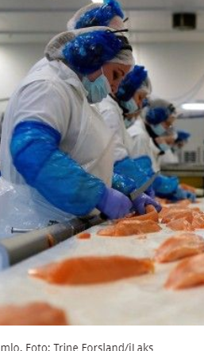
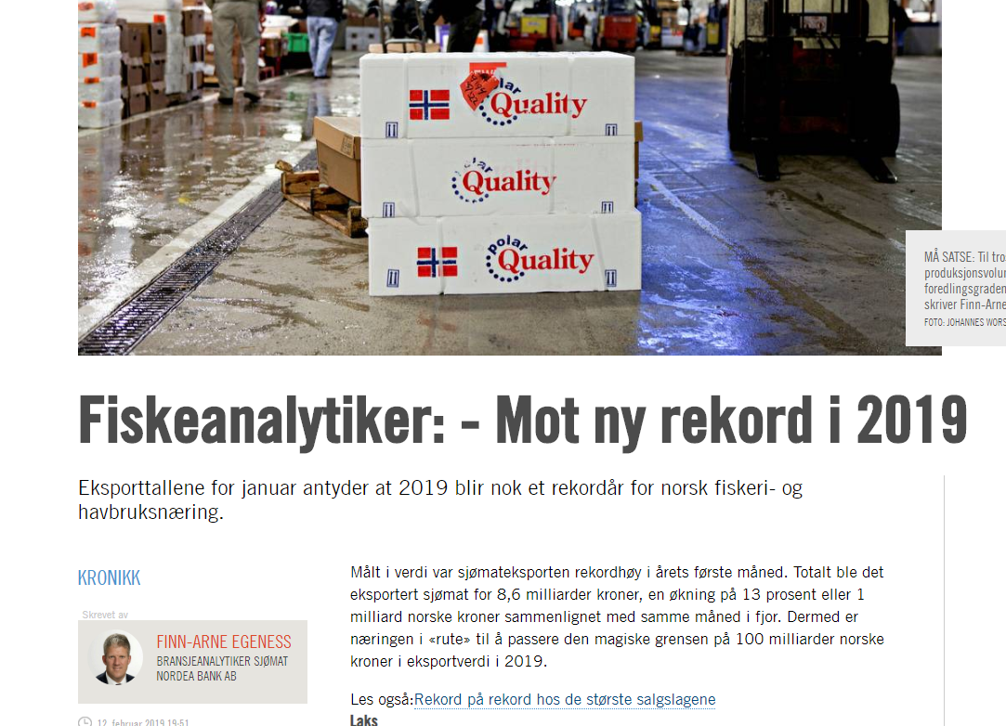
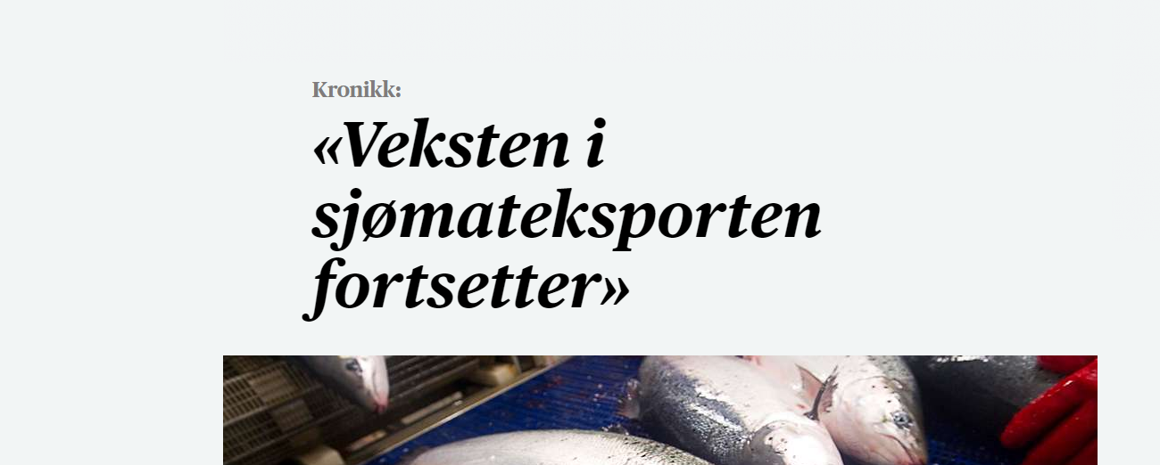

Slide 3
Norsk eksport av sjømat
+ 98 %
54 til 107 milliarder
31 til 46 milliarder
+130 %
13 til 30 milliarder
Kilde: Norges Sjømatråd

Slide 4
Relativ endring i sjømateksporten
Kilde: Norges Sjømatråd

Slide 5
Norsk eksport av sjømat i euro
Kilde: Norges Sjømatråd

Slide 6
Makroøkonomisk medvind
Kilde: FX4Casts / Global Insights

Slide 7
Norsk eksport av sjømat etter art
Kilde: Norges Sjømatråd

Slide 8
Norsk produksjon av laks og pris per kilo
Kilde: Kontali og Norges Sjømatråd

Slide 9
Lønnshetsindeks i norsk laksenæring
Kilde: Nordea

Slide 10
Norsk produksjon av atlantisk oppdrettslaks
Kilde: Nordea Markets

Slide 11
Norsk produksjon av atlantisk oppdrettslaks
Kilde: Nordea Markets

Slide 12
Estimert eksportverdi av norsk laks
Kilde: Nordea

Slide 13
Økt foredling vil stimulere eksportverdien
Kilde: Nordea

Slide 14
Norsk eksport av villfanget fisk og sjømat
Kilde: Norges Sjømatråd

Slide 15
Relativ endring OBX og i eksportverdi av villfanget sjømat

Slide 16
Eksportpriser på fryst torsk (HG)
Kilde: Norges Sjømatråd, Nordea

Slide 17
Førstehåndsverdi og fangstmengde torsk
Kilde: SSB

Slide 18
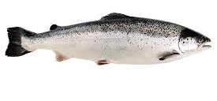
Forklaringsfaktorer på økt førstehåndsverdi
Kilde: Nordea

Slide 19
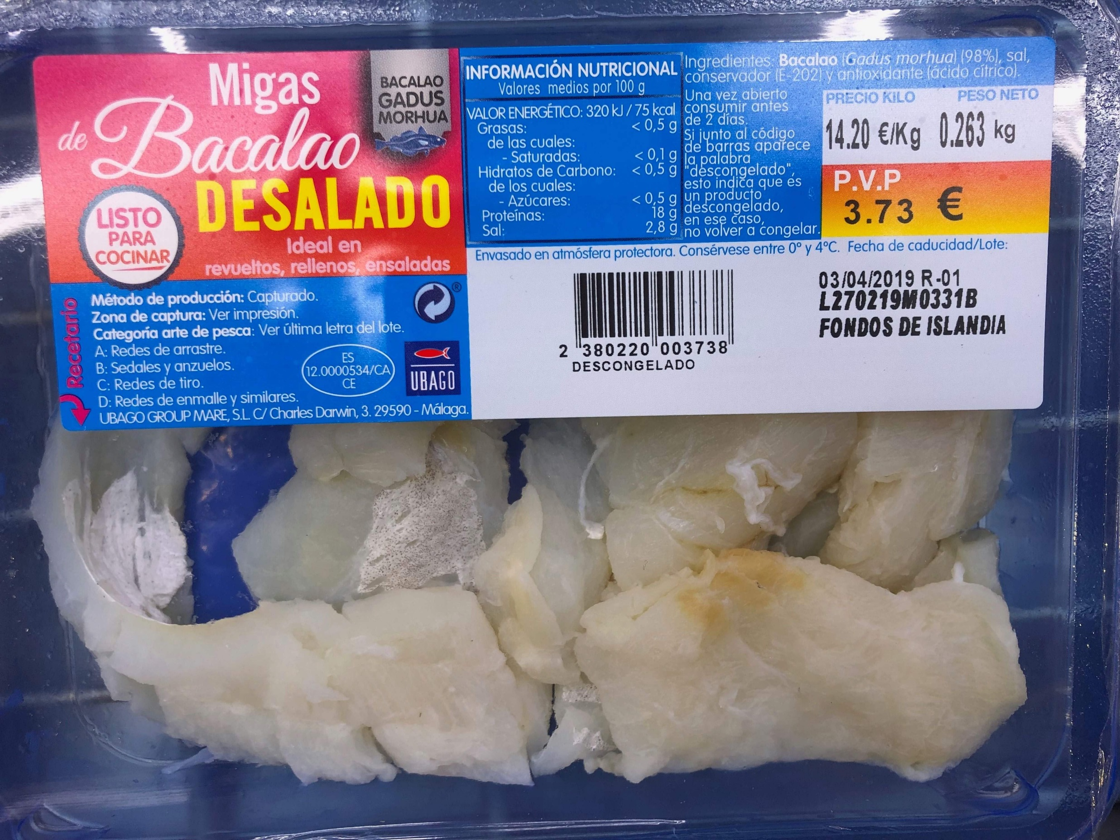
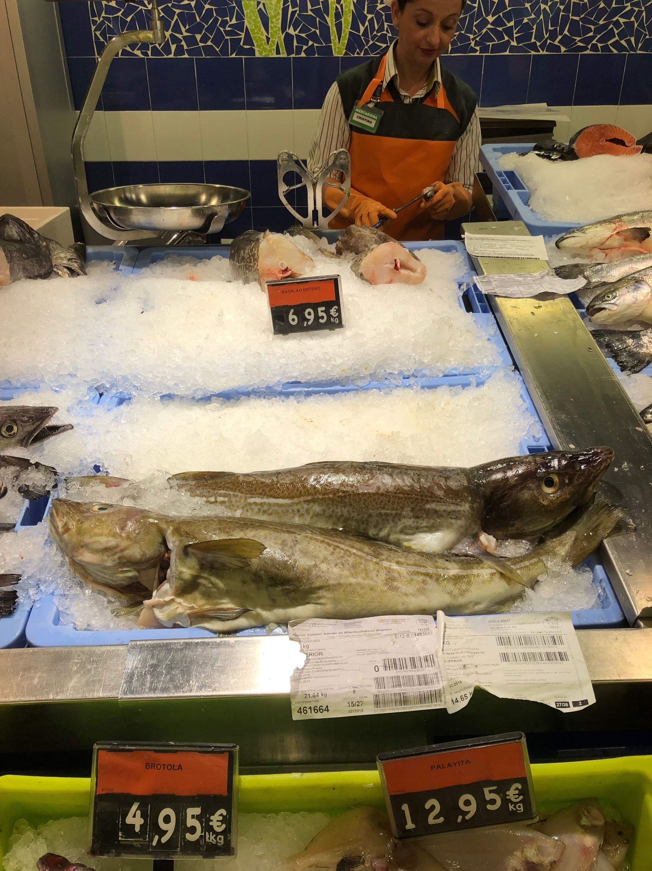
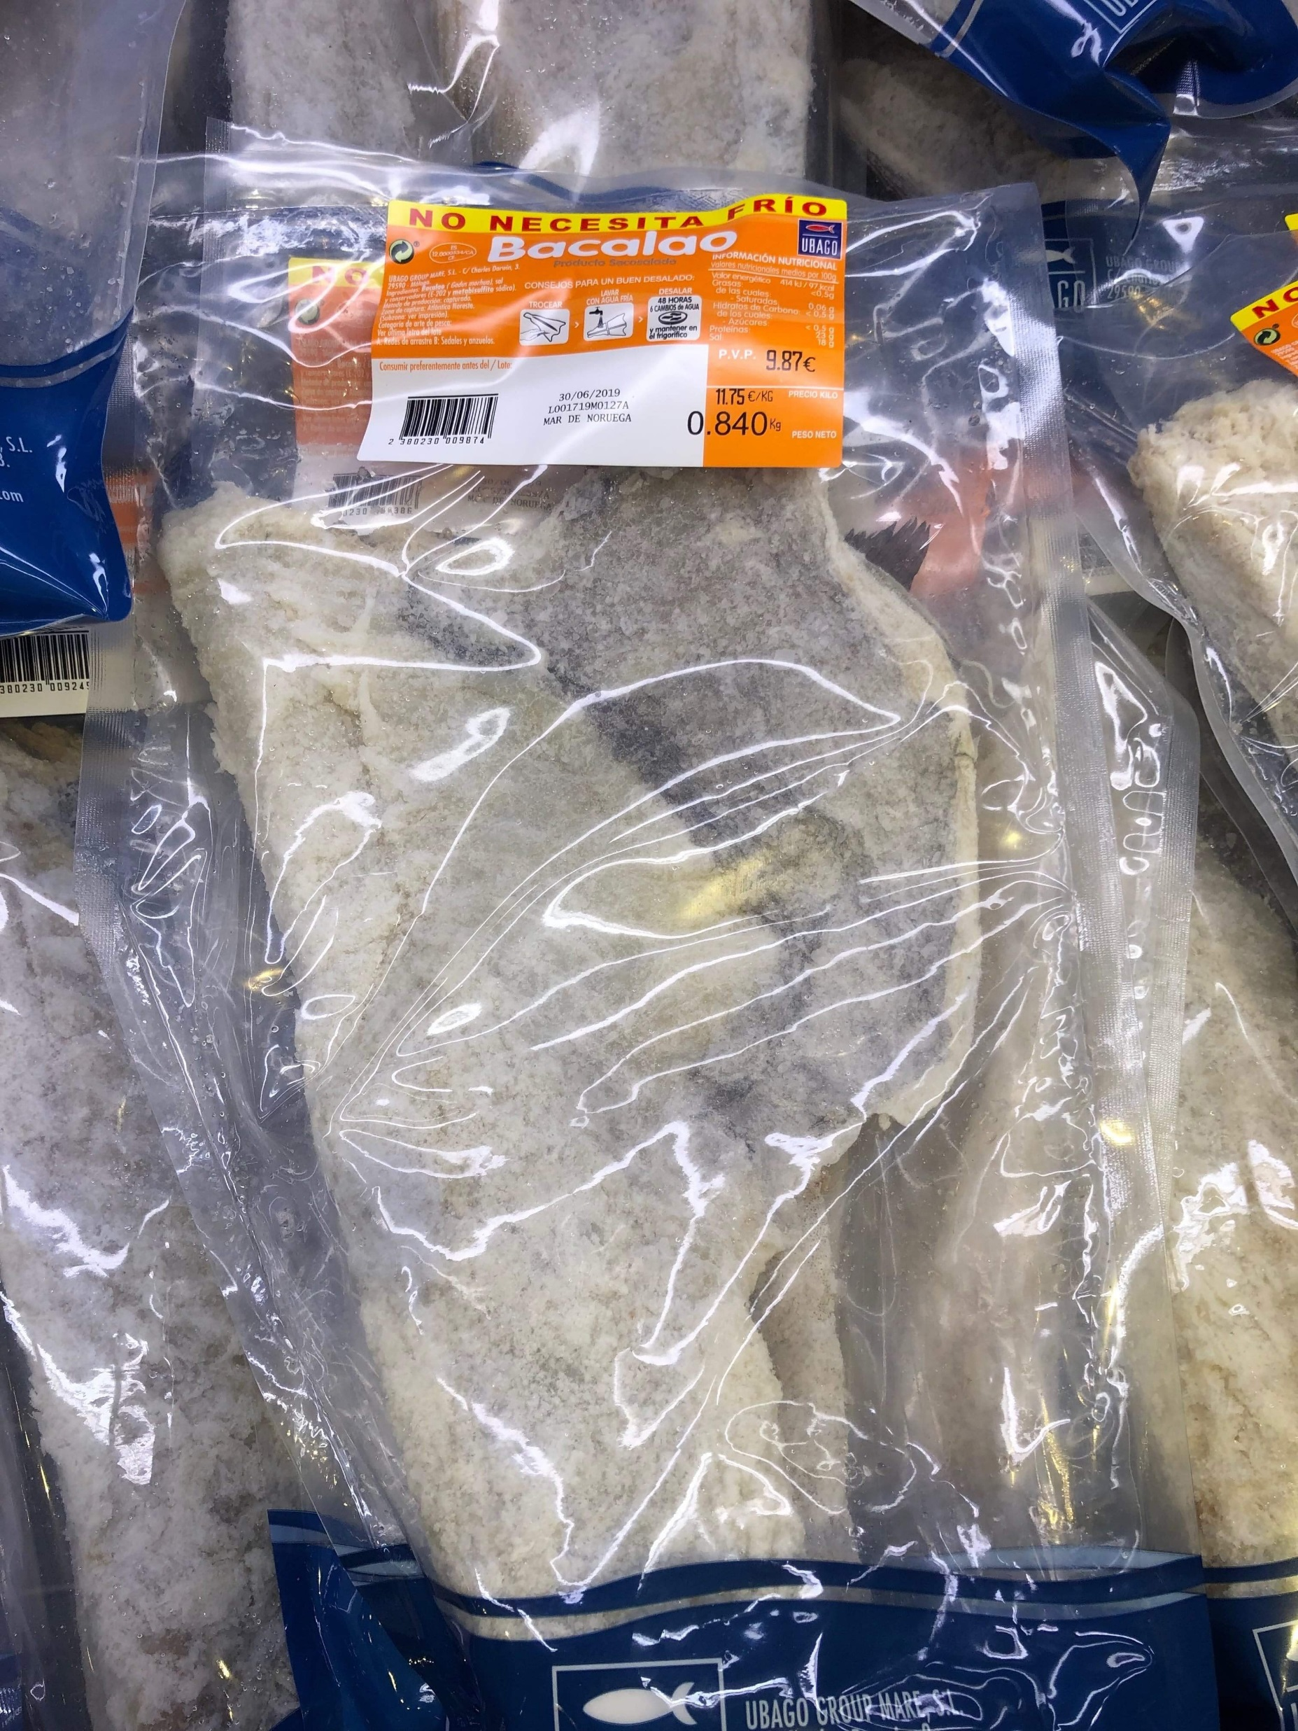
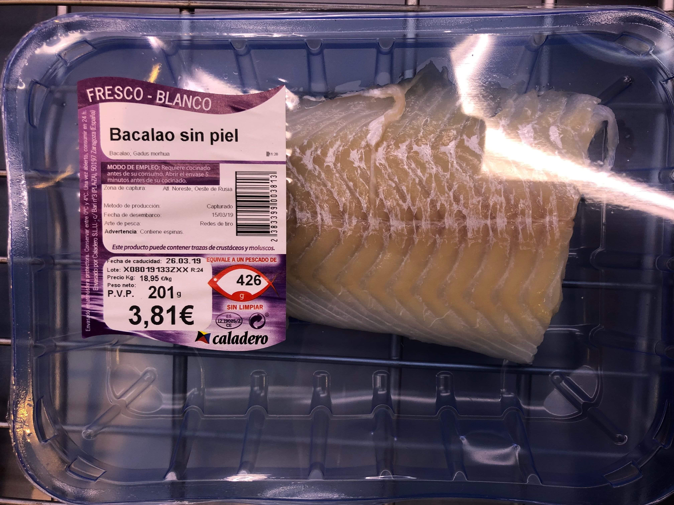
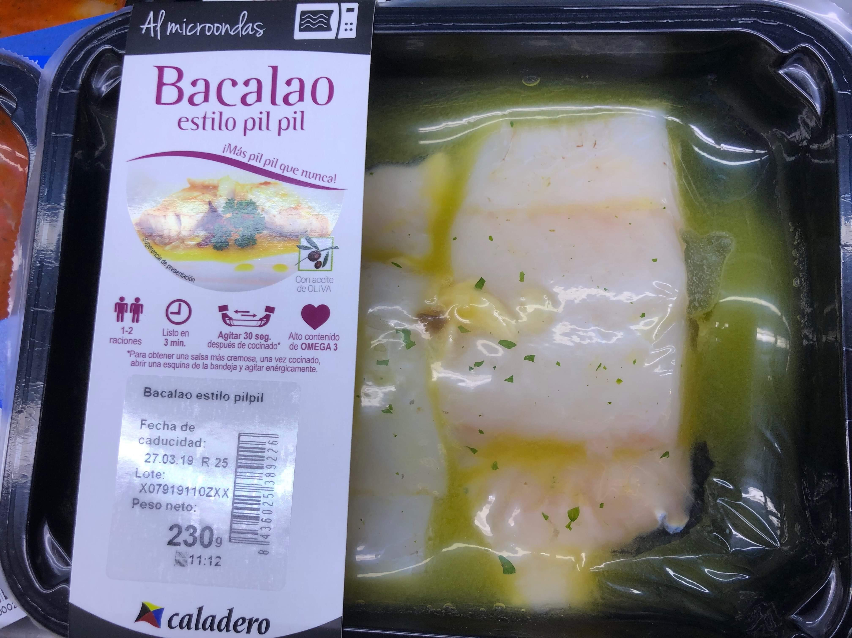

Slide 20
Torskeprodukter i fransk dagligvarehandel
Kilde: Europanel

Slide 21
Etterspørselsveksten betyr mest
Kilde: Capia

Slide 22
Norsk eksport av torsk i verdi
Kilde: Norges Sjømatråd

Slide 23
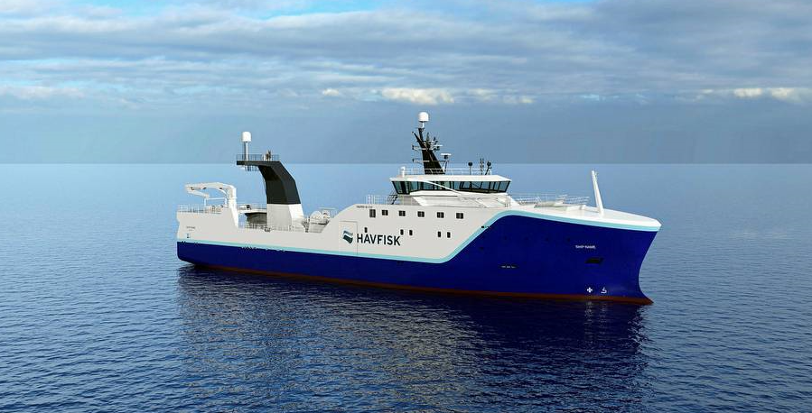
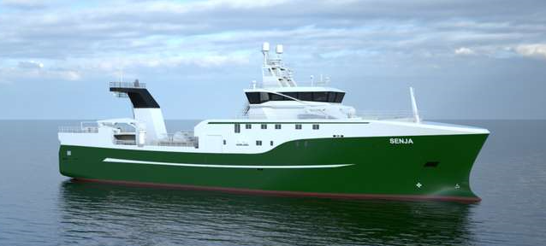
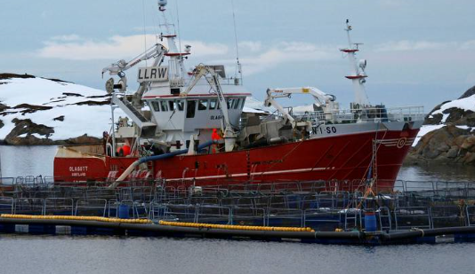
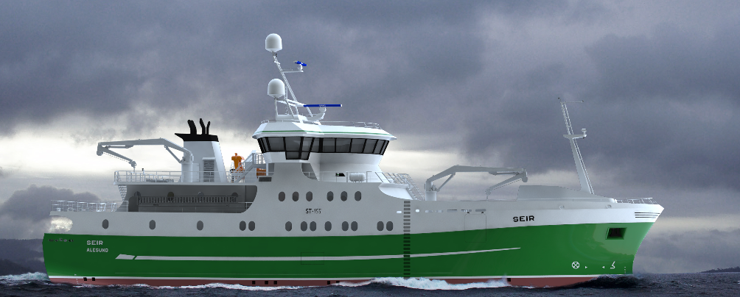
Notes:
Økt kvalitet på fisken som landes
Høyere betalingsvilje både i industrielle markeder og i forbrukermarkedene
Utnytter hele fisken
Avfall
Restråstoff
Sidestrøm
Ny teknologi
Økt foredling i Norge før eksport
Produktutvikling
Fisken vil kunne utgjøre en mindre andel av totalkostnaden for produktet

Slide 24
Naturlige variasjoner i torskebestanden
Kilde: SSB

Slide 25
Positiv utvikling i makrellprisen
Kilde: SSB / Fiskeridirektoratet

Slide 26
Norsk fangst av makrell og andel til Asia
Kilde: SSB og Norges Sjømatråd

Slide 27
Andel til Asia og pris per kilo
Kilde: SSB og Norges Sjømatråd

Slide 28
Rekordhøye fangstinntekter fra makrellfisket

Slide 29
Kun økonomiske kriser vil i kortere perioder hindre ytterligere vekst
Etterspørselen etter sunne proteiner vil øke
Lønnsomhet i primærproduksjonen tiltrekker seg ny aktører
Landbasert oppdrett
Oppdrett og fiske av og etter nye arter
Vil produksjonsveksten fra landbasert laks være større enn etterspørselen?
Økt produksjon
Høye priser
Perioder med lave priser og store volum har historisk hatt en positiv effekt på etterspørselen
Ny teknologi vil kunne gi mer foredling nær ressursen og stimulere eksportverdien
En sterkere krone vil redusere lønnsomhet og eksportverdi i perioder

Slide 30
Takk!
Finn-Arne Egeness, Sjømatanalytiker
finn-arne.egeness@nordea.no

